Slide 1
高级Web开发
静态Web文档(HTML/CSS)
计算机科学与工程学院
陈向
Notes:
1

Slide 2
第4章 简单的静态Web文档(HTML/CSS)
4.l HTML语言
4.2 CSS
4.3 HTML5 概述
复习: 网络程序开发两种体系结构:C/S ,B/S。
什么是Web。
Web开发技术：客户端应用技术
服务器端应用技术

Slide 3
4.1 HTML语言
4.1.1 用HTML创建一个简单的Web网页文件
尽管可扩展标注语言（eXtensible Markup Language , XML）正被迅速地运用于业界。但作为XML的基础HTML(HyperText Markup Language, 超文本标记语言)仍然是用于创建Web文档的最常用方法。
HTML不是一种编程语言，而是一种含有一套语法规则的文本标记语言。
市场上有众多帮助用户制作Web文档的工具，如FrontPage、Dreamweaver等，但要想从本质上了解Web文档的组织结构和基本框架，掌握基本的HTML语法是十分必要的。

Slide 4
4.1 HTML语言
4.1.1 用HTML创建一个简单的Web网页文件
编写Web文档
编写一个文件名为test1.html的Web文档，可以使用任何一种文本编辑器录入下列示例文档并存盘（比如存放在E:\sample目录下）
我们从这个简单的示例开始学习HTML的基本语法.
在调试阶段，一个Web文档并不一定要将其放到Web服务器的发布目录上，可通过浏览器从本机硬盘上调出该Web文档来进行Web页面的显示。
本例中，在浏览器的URL栏内输入：
File://E:\sample\test1.html

Slide 5
[例4.1] 文件test1.html代码清单如下，生成的Web页面如图4.1所示。
<! -- This is my first HTML document -->
<HTML>
<HEAD>
<TITLE>简单的HTML文件test1的标题</TITLE>
</HEAD>
<BODY BGCOLOR="#c0c0c0" TEXT="#000000" LINK="#0000ff" VLINK="#ff0000" ALINK="ff0000">
<H1>这里放个子标题，H1字体</H1>
欢迎进入全球资讯网 !
这是正文第一段落的结束。<P>
<H2 ALIGN=center>这里是H2字体!!</H2>
<H3 ALIGN=left> 这里是H3字体!!!</H3>
<H4 ALIGN=right> 这里是H4字体!!!!</H4>
<H5>这里是H5字体!!!!!</H5>
<H6>这里是H6字体!!!!!!</H6>
</BODY>
</HTML>

Slide 6
4.1 HTML语言
4.1.1 用HTML创建一个简单的Web网页文件
注释
以“<!”字符开始,并以“>”结束，可在注释区间插入由任意字符组成的文本。
HTML“标记”元素的语法
一般由“<元素>”引出，以“</元素>”作结尾。
以标记元素<HTML>表明Web文档的开始，末尾以</HTML>作为Web文档的结束标记元素。
一个Web文档主要包括窗口标题和文档主体两部分
<HTML>
<HEAD>
<TITLE> …… </TITLE>
</HEAD>
<BODY>
…………
</BODY>
</HTML>

Slide 7
4.1 HTML语言
4.1.1 用HTML创建一个简单的Web网页文件
创建Web文档或称为制作网页一般并不采取上述“原始”的方法，而是借助市场上流行的网页制作工具，如Dreamweaver和FrontPage等。
这些工具具有“WYSIWYG”（所见即所得）的效果，提高了网页制作的效率。
Web文档作完后，下一步为了使全球的用户能访问你的网页，你必须将其放在一台已接入Internet的Web服务器的发布目录中。
当用户利用浏览器发出访问某网页请求时，Web服务器按URL在其发布目录中找到对应的Web文档，将该文件发送给浏览器作为响应。
Web发布目录的创建与Web服务器运行的操作系统有关
UNIX、LINUX、Windows2000安装HTTP服务以及设置Web发布目录的方法是不同的，读者可以查阅相关的安装手册或询问系统管理员。

Slide 8
4.1 HTML语言
4.1.2 使用Dreamweaver编写HTML文件
在Dreamweaver中编写代码的具体操作步骤如下：
1、开启Dreamweaver CS6软件，新建空白文档，在“代码视 图”中编写HTML代码，如书上图4.2所示。
2、在Dreamweaver中编辑完代码后，返回到“设计视图”中，效果如图4.3所示（70页）。
3、执行“文件”｜“保存”命令，保存文档，即可完成HTML文件的编写。

Slide 9
4.1 HTML语言
4.1.3 HTML的段落级标记元素
字体变化
标记元素
功能说明
范例
<B>
粗体
<B>粗体字</B>
<I>
斜体
<I>斜体字</I>
<BLINK>
闪烁
<BLINK>闪烁字体</BLINK>
<STRIKE>
中线
<STRIKE>中线</STRIKE>
<SUB>
下标
<SUB>下标字体</SUB>
<SUP>
上标
<SUP>上标字体</SUP>
<ADDRESS>
地址格式
<ADDRESS>地址字样</ADDRESS>
<PRE>
预设字体
<PRE>预设字体</PRE>

Slide 10
4.1 HTML语言
4.1.3 HTML的段落级标记元素
<HR>水平线标记元素
该元素不需要以</HR>结尾，它会画出一条分隔线分隔出标记元素以上部分和以下部分。（举例）
列表标记元素
.无序号列表<UL>（Unordered lists）
.有序号列表<OL>（Ordered lists）
.定义式列表<DL>（Define lists）
例：test2.html
特殊字符
ASCII码中，有四个字符：大于“>”、小于“<”、“&”和引号本身被当作HTML格式中的控制码，所以要在屏幕上显示出这四个字符，必须配合其它表示法。
&lt 在屏幕上会是 <
&gt 在屏幕上会是 >
&amp 在屏幕上会是 &
&quot 在屏幕上会是 ”

Slide 11
4.1 HTML语言
4.1.4 HTML的文本级标记元素
超文本链接
链接至另一Web文档。既可以跳到另外一台机器上的文件，也可以跳到文档的另一个段落或本机的另一篇文档。
例：从当前文档链接到湖南科技大学的主页
<A HREF=“http://www.hnust.edu.cn”> Link to 湖南科技大学 </A>
在页面中插入图像
为了显示一幅图像filename.gif，标记元素<IMG SRC>表示方法如下：
<IMG SRC=“filename.gif” >
在页面中插入音频和视频
在Web中加入音频文件须把HREF指定的URL写上相应的音频文件名。例：<A HREF=“olivierh.au">Test of Sound </A>
加视频类似音频，例：
<A HREF="test.mpeg">Test of Video </A>
无论音频信息还是视频信息都要求用户端有相应的应用程序可以播放这些信息。这些程序或是嵌入浏览器中(plug-in插件方式)或是独立存在。

Slide 12
4.1 HTML语言
4.1.4 HTML的文本级标记元素
锚点（anchor）标签<a>…..</a>
锚点（anchor）标签由<a>定义，它在网页上建立超文本链接。
例：
<A HREF=“URL” target=“打开窗口的方式”> 热点</A>
HREF属性为超文本引用，它的值为一个URL，是目标资源的有效地址。 Target属性设定链接被单击后所要开始窗口的方式。可选值为—blank， — parent 等。

Slide 13
4.1 HTML语言
4.1.5 表格制作
在HTML中使用表格，应采用以<TABLE>开头，</TABLE>为结尾的标记元素。
表格的每一行以一个<TR>标签引出，同样以</TR>结尾，在该行中以<TD>加上</TD>分割出一个个的栏位来，即一栏对应一对<TD>标签。
最简单的表格例子(test3.html)
见P24

Slide 14
4.1 HTML语言
4.1.6 框架(FRAME)
框架：即将屏幕分割成几块，每块对应着一个HTML文件。
框架是通过<FRAMESET>标志元素定义的。
最简单的框架例子(test4.html)
注意： <FRAME>是单个标记，它必须放在框架集<FRAMESET>中， <FRAMESET>分割了几个窗口就必须对应几个<FRAME>标记。

Slide 15
4.1 HTML语言
4.1.7 在网页中创建表单(FORM)
学习目标
理解表单的相关概念。
熟练掌握<form>标记及常用属性的设置。
熟练掌握<input>、<select>、<textarea>表单元素及常用属性的设置。

Slide 16
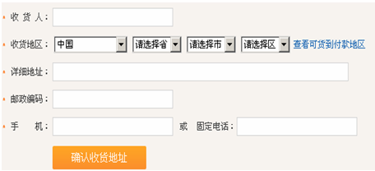
4.1.7 在网页中创建表单(FORM)
表单作用：表单是实现动态网页的一种主要的外在形式，利用表单可以收集网页访问者输入的相关信息。
表单特性：
表单中包含多种不同的元素，如文本框、文本域、下拉式菜单等元素
访问者输入的信息需要由服务器端处理程序处理
访问者输入的信息可以使用GET和POST这两种方式提交到服务器端

Slide 17
组成部分：根据实现的功能的不同，可将表单分成以下两个部分：
描述表单元素的HTML源代码
客户端的脚本以及服务器端用于处理访问者所输入信息的程序

Slide 18
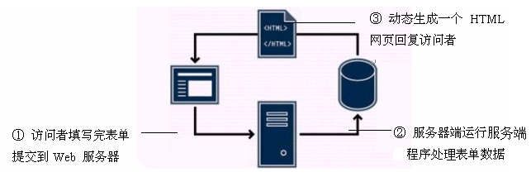
表单的基本工作原理

Slide 19
1) 表单组成标记
表单是网页上的一个特定区域，主要由下表所列标记构成。
表6-1 如 ex5-4.html
标 记 | 描 述
<form> | 定义一个表单区域以及携带表单的相关信息
<input> | 设置输入表单元素
<select> | 设置菜单或列表元素
<option> | 定义菜单或列表元素中的选项
<textarea> | 设置表单文本域元素
根据表现形式的不同，可将表单元素分为三大类：输入元素、文本域元素及选择列表元素，分别对应标记<input>、<textarea>和<select>

Slide 20
2) 表单标记<form>
<form>标记作用：
限定表单的范围，即定义一个区域，表单各元素都要设置在这个区域内，单击提交按钮时，提交的也是这个区域内的数据
携带表单的相关信息，如处理表单的脚本程序的位置、提交表单的方法等

Slide 21
基本语法
<form name=“form_name” method=“get/post” action|onsubmit=“url”>
…
</form>
例如：sample\request.jsp

Slide 22
表6-2 <form>标记常用属性
属 性 | 描 述
name | 设置表单名称，用于脚本引用
method | 定义表单内容从客户端传送到服务器的方法，包括两种方法：get和post；默认时使用get方法
action | 用于定义表单处理程序的位置
onsubmit | 用于定义表单处理脚本的位置
enctype | 设置MIME类型，默认值为 application/x-www-form-urlencoded。需要上传文件到服务器时，应将该属性设置为multipart/form-data

Slide 23
数据发送形式
数据从浏览器向服务器发送时，会分成HTTP头和HTTP正文体两部分来发送。其中头包含有关用户代理、服务器信息、内容类型等信息，这些信息通常以纯文本发送，因而不安全；而HTTP正文体包含正文实体，这些信息是编码后再发送的，所以比HTTP头发送的信息更安全。

Slide 24
POST和GET提交方法的比较
GET方法是将表单数据以HTTP头的形式附加到URL地址后面，因而不安全；而POST方法则是以HTTP正文体形式发送，因而相对比较安全。
GET方法对传送数据的长度有限制，不能超过8K个字符；而POST方法无此限制。
GET方法只能传送ASCII码的字符；而POST方法没有字符码的限制，它可以传送包含在ISO10646中的所有字符。
表单默认的提交方法是GET，当数据涉及到保密问题或所传送的数据是用于执行插入或更新数据库操作时，必须使用POST方法；否则可以使用GET方法

Slide 25
3) 输入标记<input>
基本语法
<input type=“type_name” name=“field_name” >
语法解释
type属性用于设置不同类型的输入域，可设置的域的类型请参见表6-3；name属性指定域的名称。

Slide 26
表6-3 type属性值
type属性值 | 描 述
text | 设置文字域
password | 设置密码域
file | 设置文件域
hidden | 设置隐藏域
radio | 设置单选框
checkbox | 设置复选框
button | 设置普通按钮
submit | 设置提交按钮
reset | 设置重置按钮
image | 设置图像域(图像提交按钮)

Slide 27
文本框text
作用
设置单行输入文本框，用于访问者在其中输入文本信息，输入的信息将以明文显示
语法格式
<input type=“text” name=“field_name” maxlength=“value” size=“value” value=“field_value” >
属 性 | 描 述
name | 设置文字域的名称，在脚本中用于获取域的数据
maxlength | 设置在文字域中最多可输入的字符数
size | 控制文本框的长度，单位是像素，默认值是24个像素
value | 设置文字域的默认值

Slide 28
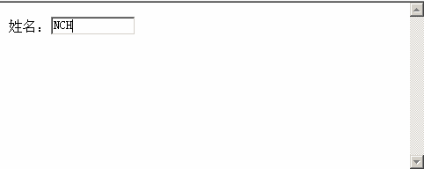
文字域示例
姓名：<input type=“text” size=“12” maxlength=“20” name=“user_name”>

Slide 29
密码域password
作用
设置单行密码输入框，用于访问者在其中输入密码信息，默认以“*”或 “•”回显所输入的密码
语法格式
<input type=“password” name=“field_name” maxlength=“value” size=“value” value=“field_value” >

Slide 30
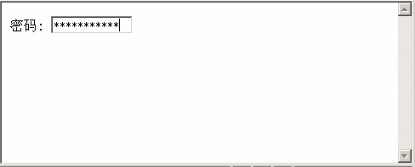
密码域示例
密码：<input type=“password” size=“12” maxlength=“20” name=“psw”>

Slide 31
隐藏域hidden
作用
隐藏域在页面中对用户是不可见的，其作用是用于在不同页面之间传递域中所设定的值。
基本语法
<input type=“hidden”
name=“field_name”
value=“field_value” >
示例:
<input type=“hidden” value=“域值” name=“域名称”>
“name”和“value”属性值必须设置

Slide 32
隐藏域hidden
语法说明 ：
隐藏域的type、 name和value属性都必须设置。type的属性值必须为“hidden”，
value属性用于设置隐藏域需要传递的值， name设置隐藏域的名称，用于在处理程序中获取域的数据。
例：ex11-3.html：创建隐藏域
文件在执行后看不到任何表单元素，隐藏域在表单提交时，将传递其所设置的“nch”值给admin.jsp页面。

Slide 33
文件域file
作用：用于上传本地文件到服务器中。
基本语法
<input type=“file” name=“域名称” >
注意：要将文件内容上传到服务器，必须修改表单的编码，需要使用<form>标记的enctype属性，属性值为“multipart/form-data”，同时表单提交方法必须为post。

Slide 34
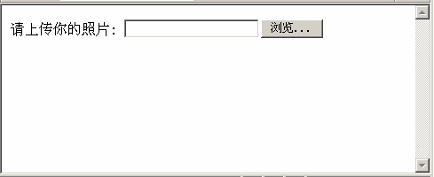
文件域示例
请上传你的照片：<input type=“file” name=“photo”>
例题 ：E:\sample\文件域.html

Slide 35
单选按钮radio
作用
用于在一组选项中进行单项选择
语法格式
<input type=“radio” name=“group_name” value=“field_value” checked>

Slide 36
语法解释
“value”属性值表示选中项目后传到服务器端的值，checked 表示此项被默认选中，注意，同一组的单选框中只能有一个单选项被设置checked ，属于同一组的单选框的name属性必须设置为相同的值.

Slide 37
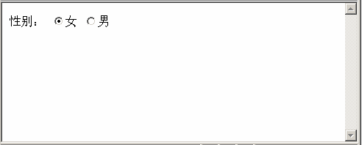
单选按钮示例
性别：
<input type=“radio” value=“female” name=“gender” checked>女
<input type=“radio” value=“male” name=“gender”>男

Slide 38
复选框checkbox
作用
用于在一组选项中进行多项选择
语法格式
<input type=“checkbox” name=“file_name” value=“field_value” checked>

Slide 39
语法解释
“value”属性值表示选中项目后传到服务器端的值，checked 表示此项被默认选中，在同一组中可对多个选项框设置为checked，各复选框的name属性可以设置为相同或不同的值

Slide 40
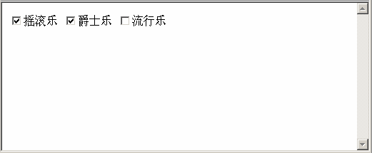
复选框示例
<input type=“checkbox” value=“rock” name=“m1” checked>摇滚乐
<input type=“checkbox” value=“jazz” name=“m2” checked >爵士乐
<input type=“checkbox” value=“pop” name=“m3” >流行乐

Slide 41
提交按钮submit
作用
单击提交按钮后，将表单内容提交到指定服务器处理程序或指定客户端脚本进行处理
基本语法
<input type=“submit” name=“field_name” value=“button_text” >
value属性值设置按钮上显示的文本

Slide 42
在表单中添加提交按钮的步骤
在<form>中设置action=处理表单程序名
或设置onsubmit=处理表单脚本函数名
在<form></form>之间添加一个<input> 标记
设置type=“submit”，指定输入域为提交按钮（必设）
设置name属性来标识按钮（可选）
设置value属性指定按钮上显示的文本（可选）省略时显示“提交”。

Slide 43
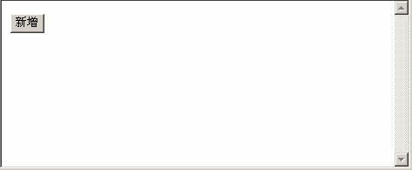
提交按钮示例
<form action=“add.jsp” method=“post”>
<input type=“submit" name=“submit" value="新增“>
</form>

Slide 44
普通按钮button
作用
激发提交表单动作，配合javascript脚本对表单执行处理操作。
基本语法
<input type=“button” name=“field_name” value=“button_text” onclick=“javascript 函数名“>
onclick属性用于指定脚本函数对表单的处理

Slide 45
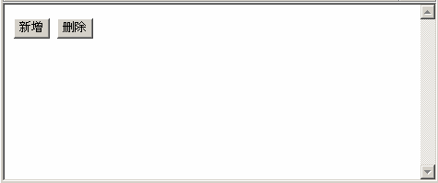
普通按钮示例
<input type="button" name=“add" value="新增" onclick="add()">
<input type="button" name=“delete" value="删除" onclick="delete()">

Slide 46
重置按钮reset
作用
单击重置按钮后，清除表单中所输入的内容，将表单内容恢复成默认的状态
基本语法
<input type=“reset” name=“field_name”
value=“按钮名”>
当省略value值时，按钮显示“重置”.

Slide 47
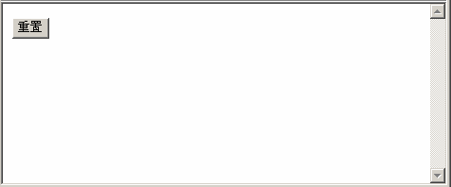
重置按钮示例
<input type=“reset” name=“reset” value=“重置“>

Slide 48
图像域（图像按钮）image
作用
按钮外形以图像表示，功能与提交按钮一样，具有提交表单内容的作用。
语法格式
<input type=“image” name=“field_name” src=“image_path” >

Slide 49
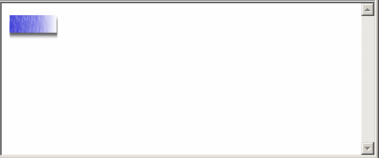
提交图像域示例
<input type=“image” src="images/daohangtiao1.jpg" name="image" width="60" height="30">

Slide 50
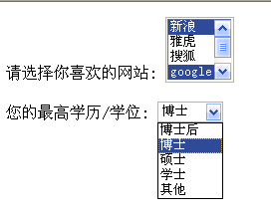
4) 菜单和列表标记<select>、<option>
作用
选择列表允许访问者从选项列表中选择一项或几项。它的作用等效于单选按钮（单选时）或复选框（多选时），当选项比较多的情况下，相对于单选框和复选框来说，选择列表可节省了很大的空间。

Slide 51
<select>，<option> 标记的功能
<select>标记用于声明选择列表，需由它确定选择列表是否可多选，以及一次可显示的列表选项数；而选择列表中的各选项则需要由<option>来设置，其可设置各选项的值、以及是否为默认选项。

Slide 52
<select>，<option> 标记属性
标记 | 属性 | 描 述
select | name | 设置列表的名称
 | size | 设置能同时显示的列表选项个数（默认为1）
 | multiple | 设置列表中的项目可多选
option | value | 设置选项值
 | selected | 设置默认选项，如果使用了multiple,则可对多个列表选项进行此属性的设置

Slide 53
决定于size和multiple属性
选择列表类型：依列表选项一次可被选择和显示的个数，选择列表可分为以下两种形式：
下拉菜单（下拉列表）
列表

Slide 54
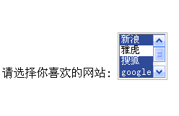
列 表
列表是指一次可以选择多个列表选项，且一次可以显示1个以上列表选项的选择列表

Slide 55
语法格式
<select name=“name” size=“value” multiple>
<option value=“value” selected>选项一</option>
<option value=“value”>选项二</option>
<option value=“value” selected>选项三</option>
…
</select>
语法说明：<select>标记用于声明选择列表，<option>标记用于设置各个选项。

Slide 56
列表示例
请选择你喜欢的网站:
<select name="web" size=“4” multiple>
<option value="sina" selected>新浪</option>
<option value="yahoo">雅虎</option>
<option value=“sohu” selected>搜狐</option>
<option value="google" selected>google</option>
<option value="163">网易</option>
</select>

Slide 57
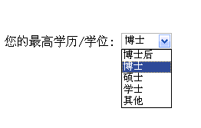
下拉菜单
下拉菜单是指一次只能选择一个列表选项，且一次只能显示一个列表选项的选择列表

Slide 58
语法格式
<select name=“name” size=“1”>
<option value=“value” selected>选项一</option>
<option value=“value”>选项二</option>
…
</select>
语法解释
selected属性用于设置默认选中项 ，只
能有一个列表选项设置此属性；size属性
只能设置为1，也可不设置此属性，因
为其值默认为1

Slide 59
下拉菜单示例
您的最高学历/学位:
<select name=“degree">
<option value=“1”>博士后</option>
<option value=“2” selected=“selected”>博士</option>
<option value=“3”>硕士</option>
<option value=“4”>学士</option>
<option value=“0”>其他</option>
</select>

Slide 60
5)文本域标记<textarea>
作用
用于制作一个多行多列的文本输入区域
基本语法
<textarea name=“name” rows=“行数” cols=“列数”>
…(此处输入的为默认文本）
</textarea>
Rows属性设置可见行数，当文本内容超出这个值时，将显示垂直滚动条。
属 性 | 描 述
name | 设置文本域的名称
rows | 设置文本域的可见行数
cols | 设置文本域可见列数

Slide 61
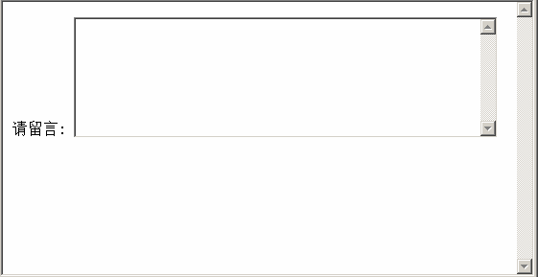
文本域示例
请留言:
<textarea name="say" rows=“8” cols=“60”></textarea>

Slide 62
表单综合示例
ex11-13.htm

Slide 63
6) 表单处理
访问者单击提交按钮或普通按钮后，表单中的信息可以首先使用javascript对输入数据的类型等进行验证，当验证通过后，被发送到网络服务器由表单中的action属性所指定的程序或由javascript脚本函数所指定的程序进行处理。这些处理可以有如下一些形式：
服务器可以通过电子邮件发回信息
服务器可以把信息输入到数据库中
服务器可以把信息发布到网络新闻组或网页
服务器可以使用输入信息来搜索数据库

Slide 64
小 结
表格的内容必须放置在<td></td>或<th></th>之间
在排版网页时通常需要嵌套表格，所谓表格的嵌套，是指在一个表格的单元格中插入另一个表格
表单的作用是用于收集访问者输入的信息
表单中主要包括的标记有：<form>、<input>、<select>、<option>和<textarea>。

Slide 65
表单的数据传送方式有post和get两种，其中post方法传送数据时没有字符数量及字符类型的限制，相对也较安全；而get方法最多只能传送8K的字符，且只能传送ASCII字符，相对安全性也较差，因为它是将数据作为HTTP头的内容附加到URL上，且以纯文本形式进行传送。所以涉及安全性或数据量较大时使用post方法

Slide 66
当使用提交按钮提交表单内容时，表单处理程序可由<form>中的action属性或onsumbit属性来指定
通过设置<input>的type属性可获得不同类型的输入域
选择列表依据size和multiple两个属性可分为列表和下拉菜单两种类型
文本域需要通过rows和cols属性来设置可见区域的大小。

Slide 67
4.2 CSS样式表
4.2.1 CSS简介
CSS(Cascading Style Sheets，层叠样式表)样式是HTML的扩展，可把页面显示样式与显示内容分开。CSS 通常又称为风格样式表(Style Sheet) ,它是用来进行网页风格设计的。它和表格、框架一样，是一种网页布局方式，但相对后两者来说，CSS是一种标准的格式化网页的方式，是一种主流的网页布局方式。
CSS的概念是：把网页展现的样式从网页中独立出来集中管理。如果需要改变网页样式，只需要改变样式设定部分，HTML文件本身不需要更改。

Slide 68
4.2 CSS样式表
在CSS没有被引入页面设计之前，传统的HTML语言要实现页面美工设计非常麻烦。比如：
<h1><font color=“FF0000” face=“宋体”>萨德事件</font></h1>
CSS文件与HTML文件一样，都是纯文本文件，用记事本和Editplus等文本编辑器都可以编写。CSS的应用涉及两个步骤：
（1）定义CSS样式表
（2）在HTML中引用样式表

Slide 69
4.2 CSS样式表
4.2.2 CSS定义
在生活中，我们描述一个对象，比如一个学生的基本情况，可以这样进行描述：
王刚{
年龄：18；
性别：男；
民族：汉；
身高：189；
}
其中的要素有3个：姓名、属性和属性值。我们可以采用类似的描述方法来定义CSS代码，用来设置网页的显示效果。例如：

Slide 70
4.2.2 CSS定义
1级标题{
字体：黑体；
大小：24象素；
颜色：红色；
}
将上述代码采用英文书写，可以得到如下代码：
h1{
font-family:黑体；
font-size:24px;
color:black;
}
这就是CSS代码的定义。它就是由“对象”、“属性”和“值”3个基本部分组成的。“对象”在CSS定义中称为“选择器”。

Slide 71
4.2 CSS样式表
4.2.2 CSS定义
CSS的基本语法由选择符和规则组成。定义样式的基本格式是：
选择器{ 规则 }
例如：h1{color:blue;}
选择符：是样式要套用的对象，一般是HTML标记。如上例中的选择符是h1，选中页面标记为<h1>的内容，在HTML文件中<h1>….. </h1>标记之间的内容将继承h1的全部规则。
语句h1{color:blue;} 的作用是：选择符是h1选中了HTML文档中的h1标记，制定的规则是color:blue，把页面<h1>….. </h1>之间的文字全部显示成蓝色。

Slide 72
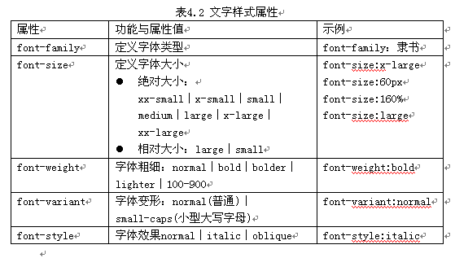
4.2 CSS样式表
4.2.2 CSS定义
CSS的基本语法由选择符和规则组成。定义样式的基本格式是：
选择器{ 规则 }
例如：body{color:blue;}
4.2.3 CSS属性

Slide 73
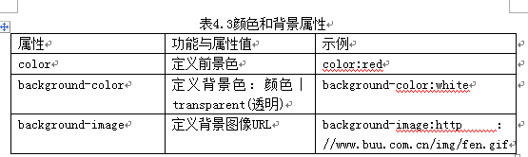
4.2 CSS样式表
4.2.3 CSS属性

Slide 74
4.2.2 CSS定义
在CSS中，选择器根据构成形式可以分为基本选择器和复合选择器。基本选择器主要包括3种，分别是HTML标记选择器、类选择器和ID选择器；复合选择器是对基本选择器进行组合构成的。（教材80页）
1、HTML标记选择器
网页是由HTML标记组成的，CSS的标记选择器的作用就是声明哪些HTML标记采用了哪种CSS样式。网页中的任何一个HTML标记都可以作为相应的标记选择器的名称。例如：
<style>
div{
border-width:10px;
border-color:red;
margin:20px;
}
<style>

Slide 75
4.2.2 CSS定义
例如：
body{
color:red;
}
我们可以用记事本编辑该CSS文件，保存为12-1.css。

Slide 76
4.2.2 CSS定义
2、类选择器
使用HTML标记选择器可以设置页面中所有相同标记的统一格式，但如果需要对相同标记中某些个别标记做特殊效果设置，使用HTML标记选择器就无法实现了，需要引入其他的选择器。
类（class）选择器允许以一种独立于文档元素的方式来指定样式。class选择器的对象名称可以由用户自定义，属性和属性值的设置和HTML标记选择器相同。语法结构如下：
*.类名称{border-width:10px;
border-color:red;
margin:20px;
}
该选择器可以单独使用，也可以与其他元素结合使用。如：
*.am 或 h1.am

Slide 77
1、单独使用 例如：
*.important {color:red;}
怎样使用类选择符？有下面的HTML代码
<h1 class="important"> This heading is very important. </h1> <p class="important"> This paragraph is very important. </p>
在上面的代码中，两个文档元素的 class 都指定为 important：第一个是标题（ h1 元素），第二个是段落（p 元素）。
在网页中，该类名处的1级标题和段落都是显示红色。

Slide 78
2、类选择器结合元素选择器来使用。
例如，如果希望只有段落显示为红色文本：
p.important {color:red;}
选择器 p.important 解释为：“其 class 属性值为 important 的所有段落”。在上例中 h1 元素不是段落，这个规则的选择器与之不匹配，因此 h1 元素不会变成红色文本。

Slide 79
4.2 CSS样式表
[例4.6] 本例说明选择符的应用，test6.html
<html>
<head>
<title>选择符的应用</title>
<style type=”text/css”> /*定义样式*/
<!—
h2{color:green; font-family:楷体;}
.redfont{font-family：华文彩云;color:red}//可以用于任何文档元素
h4.bluefont{font-family：隶书;color:blue}//只能用于4级标题
#id_olivefont{font-family：楷体;color:olive}
h4#purplefont{font-family：仿宋体;color:purple}
-->
</style>
</head>

Slide 80
4.2 CSS样式表
<body>
<h2>显示楷体绿色</h2>
<h3 class=redfont>显示华文彩云红色</h3>
<h4 class=bluefont>显示隶书蓝色</h4>
<h3 id=id_olivefont>显示楷体橄榄绿</h3>
<h4 id=purplefont>显示仿宋体紫色</h4>
</body>
</html>

Slide 81
4.2 CSS样式表
4.2.4 应用CSS样式的4种方式
CSS和HTML页面关联的方式有4种,分别为内联式、内嵌式、链接式和导入式。
1.内联式
该方式通过在主体区域内使用HTML标记的style属性设置样式。
语法：
< 标记名称 style=”样式属性1：属性值1；样式属性2：属性值2；…”>
例如： test5.html
优点：可单独设置某个标记的样式
缺点：只能作用于当前标记，没有发挥CSS统一设置格式的 优势。

Slide 82
4.2 CSS样式表
[例4.5] 直接在HTML标记中插入style属性，只能控制该处的样式。test5.html代码如下：
<html>
<head>
<title>直接定义HTML标记中的style属性</title>
</head>
<body>
<h2 style= "color:red;text-align:center;font-stle:italic;font-family:隶书;font-size:x-large; ">
直接定义HTML标记中的style属性应用案例</h2>
</body>
</html>

Slide 83
4.2 CSS样式表
2.内嵌式
内嵌式基本语法：
<head> <title>我的家乡</title>
<style type=”text/css”>
<！--
选择符A1,选择符A2,…{样式属性1：属性值1;样式属性2:属性值2;…}
选择符B1,选择符B2,…{样式属性1：属性值1;样式属性2:属性值2;…}
…
-->
</style>
</head>

Slide 84
4.2 CSS样式表
2.内嵌式
该方式在头部区域内使用style标记将样式表嵌入到HTML文档中，例如：
<head>
…………
<style>
p{text-align:center;color:blue}
</style>
……….
<head>
<body>
<p> 湖南科技大学1<p>
<p>湖南科技大学2<p>
<body>

Slide 85
4.2 CSS样式表
优点：CSS代码将被集中放在<style>标记中，方便查找和维护，页面代码也会减少。有利于统一设置单个网页的格式。
缺点：不便统一设置多个网页的格式

Slide 86
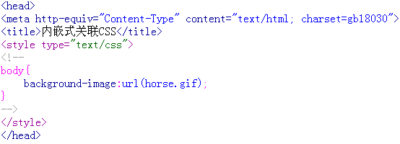
内嵌式示例

Slide 87
示例说明：
<style>标记用于定义HTML文档内的样式表区域。
属性type=“text/css”：定义文件的类型是样式表文本 。
<!-- -->：用于对不支持样式的浏览器隐藏样式表内容。

Slide 88
4.2 CSS样式表
注意：
有些低版本的浏览器不能识别style标记，这意味着低版本的浏览器会忽略style标记里的内容，并把style标记里的内容以文本直接显示到页面上。为了避免这样的情况发生，我们用加HTML注释的方式（<!-- 注释 -->）隐藏内容而不让它显示。

Slide 89
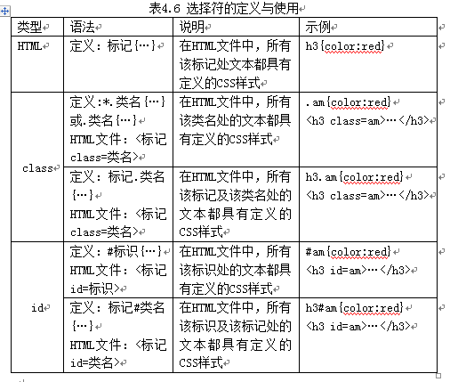
4.2 CSS样式表
CSS选择符有3种：HTML标记名称、class选择符和id选择符。它们的定义与使用见表4.6。

Slide 90
4.2 CSS样式表
[例4.6] 本例说明选择符的应用，test6.html
<html>
<head>
<title>选择符的应用</title>
<style type=”text/css”> /*定义样式*/
<!—
h2{color:green; font-family:楷体;}
.redfont{font-family：华文彩云;color:red}//可以用于任何文档元素
h4.bluefont{font-family：隶书;color:blue}//只能用于4级标题
#id_olivefont{font-family：楷体;color:olive}
h4#purplefont{font-family：仿宋体;color:purple}
-->
</style>
</head>

Slide 91
4.2 CSS样式表
<body>
<h2>显示楷体绿色</h2>
<h3 class=redfont>显示华文彩云红色</h3>
<h4 class=bluefont>显示隶书蓝色</h4>
<h3 id=id_olivefont>显示楷体橄榄绿</h3>
<h4 id=purplefont>显示仿宋体紫色</h4>
</body>
</html>

Slide 92
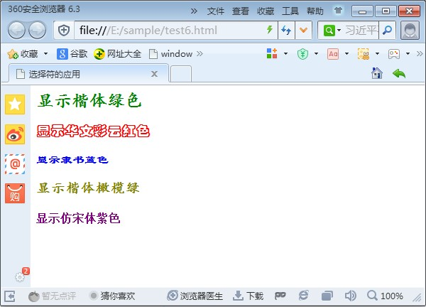
4.2 CSS样式表
图4.5 选择符的应用

Slide 93
3.链接式
在头部区域内使用link标记链接CSS文件，例如：
<link rel=“stylesheet” type=“text/css” href=“stylesheet.css”>
这个<link>标记必须放到页面的<head>区内。
优点：
将CSS代码和HTML代码分离，便于日后的维护
可统一设置多个网页的格式
常用于网站

Slide 94
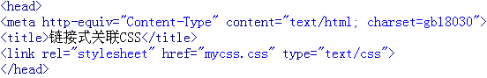
链接式示例

Slide 95
示例说明：
<link>标记用于链接一个样式表文件
属性rel=“stylesheet”：用于定义链接的文件和HTML文档之间的关系
属性type=“text/css”：定义文件的类型是文本类型的
属性href：用于指定所链接的CSS文件

Slide 96
4.2 CSS样式表
[例4.8] 链接外部样式表文件的HTML文件的页面代码test8.html
本例将要建立两个样式文件： style1.css ，style2.css。
<html>
<head>
<title>链接外部样式表</title>
<link type=”text/css” rel=stylesheet href=”style1.css”>
<link type=”text/css” rel=stylesheet href=”style2.css”>
</head>
<body>
<h1>用链接方式将样式表功能应用到web页面中</h1>
</body>
</html>

Slide 97
4.2 CSS样式表
一个外部样式表文件可以应用于多个页面。当你改变这个样式表文件时，所有页面的样式都随之而改变。在制作大量相同样式页面的网站时，非常有用，不仅减少了重复的工作量，而且有利于以后的修改、编辑，浏览时也减少了重复下载代码。

Slide 98
4.导入式
当多个网页具有相同样式时，可以使用样式文件把设定的样式集中起来，并存成独立的样式文件，以使多个网页共享该样式文件；也可以将样式分类，使一个网页套用多个样式文件。
语法：
<style type=”text/css”>
<!—
@import url(“外部样式表文件名”);
-->
</style>
[例4.7] style1.css文件保存文字的颜色，style2.css保存文字的其他样式。

Slide 99
4.2 CSS样式表
文件test7.html代码清单如下：
<html>
<head>
<title>嵌入外部样式表</title>
<style type=”text/css”> /*定义样式*/
<!--
@import url(“style1.css”)；
@import url(“style2.css”)；
-->
</style>
</head>
<body>
<h1>用导入式将样式表功能应用到web页面中</h1>
</body>
</html>

Slide 100
4.2 CSS样式表
样式文件style1.css文件的代码清单如下：
h1 {color:red;}
样式文件style2.css文件的代码清单如下：
h1 {text-align:center;
font-style:italic;
font-family:隶书;
font-size:x-large;
}

Slide 101
4.导入式
该方式通过在头部区域的style标记对之间使用@import引入外部样式表，例如：
<style>
@import url(‘mycss.css’);
</style>
优点：
将CSS代码和HTML代码分离，便于日后的维护
可统一设置多个网页的格式
常用于网站
注意：1.最后必须加上分号，否则无效
2.在<style>标记对中，导入语句必须出现在所有样式定义语句的前面

Slide 102
4.2 CSS样式表
4.2.5 CSS布局理念
设计网页的第一步是设计布局，好的网页布局会令访问者耳目一新，同样也可以使访问者比较容易在站点上找到他们所需要的信息。
CSS，最常用来组织内容的元素就是<div>标签。
CSS排版是一种很新的排版理念，首先要将页面使用<div>整体划分几个板块，然后对各个板块进行CSS定位，最后在各个板块中添加相应的内容。
当使用CSS布局时，主要把它用在Div标签上，<div>与</div>之间相当于一个容器，可以放置段落、表格、图片等各种HTML元素。
Div是用来为HTML文档内大块的内容提供结构和背景的元素。Div的起始标签和结束标签之间的所有内容都是用来构成这个块的，其中所包含元素的特性由Div标签的属性，或通过使用CSS来控制。

Slide 104
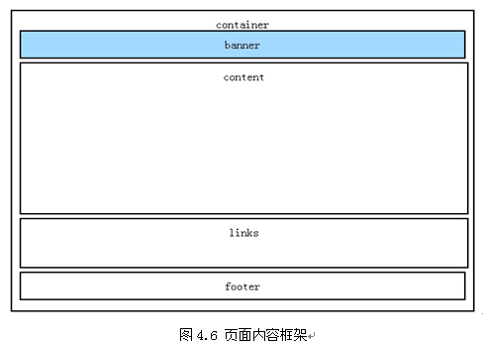
4.2 CSS样式表
4.2.5 CSS布局理念
1、将页面用div分块
以最简单的框架为例，页面由标题Banner、主题内容（content）、菜单导航（links）和脚注（footer）几个部分组成，各个部分分别用自己的id来标识。

Slide 105
4.2 CSS样式表
其页面中HTML框架代码如下所示。
<div id=”container”>container
<div id=”banner”>banner</div>
<div id=”cotent”>content</div>
<div id=”links”>links</div>
<div id=”footer”>footer</div>
</div>
在书写HTML页面代码时，应把以上Div基本结构的代码加入<body></body>标签中。
实例中每个板块都是一个<div>，这里直接使用CSS中的id来表示各个板块，页面的所有Div块都属于container，一般的Div排版都会在最外面加上这个父Div，便于对页面的整体进行调整。对于每个Div块，还可以再加入各种元素。

Slide 106
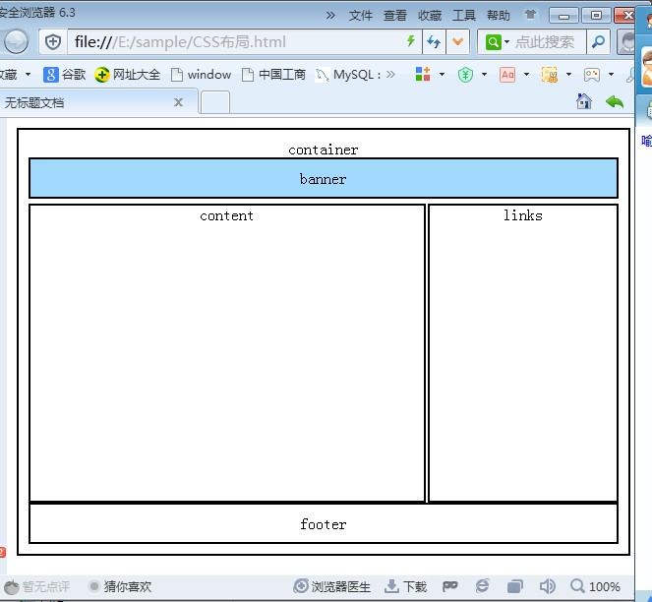
4.2 CSS样式表
2、设计各块的位置
当页面的内容已经确定后，则需要根据内容本身考虑整体的页面布局类型，如是单栏、双栏还是三栏等，这里采用的布局，如下图所示。（图4.7)

Slide 107
3、用CSS定位
利用CSS对各个板块进行定位，实现对页面的整体规划，然后再往各个板块中添加内容。CSS代码css1.css
body{
margin:10px;
text-align:center;
}
#container{
width:900px;
border:2px solid#000000;
padding:10px;
}//以上代码中body标记与container父块中，设置了页面的边界margin、页面文本的对齐方式text-align，以及将父块的宽度设置为900px。
#banner{
margin-bottom:5px;
padding:10px;
background-color:#a2d9ff;
border:2px solid#000000;
text-align:center;
}//Banner板块设置了边界、填充padding、背景色background-color，及边框border。
#content{
float:left;

Slide 108
4.2 CSS样式表
width:600px;
height:300px;
border:2px solid#000000;
text-align:center;
}
#links{
float:right;
width:290px;
height:300px;
border:2px solid#000000;
text-align:center;
}
#footer{
clear:both;
padding:10px;
border:2px solid#000000;
text-align:center;
}

Slide 109
4.2 CSS样式表
注意：1、padding是内边距的意思，相对于margin外边距。 2. 我们用CSS的 padding 属性定义元素边框与元素内容之间的空白区域。 3. padding 接受长度值或百分比值，但不允许使用负值。 4. 示例：如果希望所有内边距都是10 像素，只需要设置：padding:10px; 就可以了。
在content中，利用了float属性将content移动到左侧，links移动到页面右侧。
由于content和links对象都设置了浮动属性，因此footer需要设置clear属性，使其不受浮动的影响。
把以上css1.css样式文件链接到“CSS布局.html”文件中，用浏览器打开，这时我们就可以看到如图4.7的页面框架结构了。
如例题4.9。

Slide 110
4.2 CSS样式表

Slide 111
4.3 HTML5概述
4.3 HTML5概述
HTML5是一种网络标准，相比现有的HTML4.01和XHTML1.0，可以实现更强的页面表现效果。
4.3.1 HTML5简介
HTML5新特性：
语义特性
本地存储特性
连接特性
网页多媒体特性
三维、图形及特效特性半

Slide 112
4.3 HTML5概述
4.3.2 HTML 5新元素
HTML5添加了很多新元素及功能，比如: 图形的绘制，多媒体内容，更好的页面结构，更好的形式处理，和几个API拖放元素，定位，包括网页应用程序缓存，存储等。
4.3.3 创建简单的HTML5页面
[例4.10]文件 html5.html
<!DOCTYPE HTML>
<HTML lang=”en”>
<head>
<meta charset=”utf-8”>
<title>这是我的第一个HTML 5网页文档</title>
<link href=”style1.css” rel=stylesheet>
<embed src="01.mp3"/>
</head>
<body>
<h1>这是我的第一个HTML 5网页文档</h1>
</body>
</HTML>

Slide 113
几个WEB技术
HTTP2
HTTP2在今年中应该就可以定稿，这无疑是web界的一个大事。HTTP2从google的SPDY中借鉴了很多特性，重点改善了之前HTTP协议在当前的网络环境下的性能。简单地来讲，HTTP2更快。为什么呢，有几个主要改变：
首先是来自于同一个domain的HTTP请求可以共享同一个TCP连接了，这样可以很大程度上解决网络延时带来的性能问题。比如你有很多图片，现在也不用sprite化了，因为反正它们会用同一个连接的。HTTP2的出现让之前的很多web前端优化技术可能不再需要了。
HTTP2不再是纯文本的了，而是二进制的协议了，这样协议的解析也更简单，而传输也更快。缺点是debug的时候需要费点功夫了。
HTTP2还有其他一些特性，例如header压缩等.

Slide 114
几个WEB技术
ECMAScript6
我们现在用的javascript（注意，是javascript语言本身，不包含DOM等其他东西）背后的标准是ECMA-262，也叫ECMAScript 5。它的下一个版本ECMAScript 6（简称es6），已经基本上快定稿了。这个版本里加入了很多开发过程中需要的一些功能，例如：
类定义语法，包括super，继承
lambda风格的函数定义，=> block level函数定义内的lexical scope的this，默认参数，rest参数等
destructuring, 类似于ruby里的 [a, b, c] = [1, 2, 3]，同时也适用于map和set，以及函数参数
iterator迭代器和generator，以及新的for of循环语法
template string，从此可以像在shell里一样使用多行字符串另外还有一系列新东西例如promise，proxy，unicode支持等

Slide 115
几个WEB技术
Realtime web（实时web技术）
现在的web对实时性要求越来越高，这不光是由于现在的技术可以更好地支持实时性，也是由于用户体验的驱动。实时性不光是体现在聊天这种需求上；我们在手机上的操作，web浏览器上最好能够实时体现出来，即便我们不刷新页面，页面也应该能够实时得到更新。
前端由于HTML5的出现对于实时需求有了更好的技术支持，例如新的WebSocket、WebRTC，long polling以及server push技术。而后端则早就出现了async IO编程技术，能够同时支持大量长连接。但是这些技术的进步从来没有停止过，这里给大家随便介绍几个。

Slide 116
7 项 Web 开发者需要了解的新技术
CSS3 media queries
目前，大量的智能手机设备的涌现，同时各种不同尺寸屏幕的设备，如平板电脑之类的出现，对Web开发带来了前所未有的挑战，如何让 Web 页面能适应各种尺寸的屏幕让很多 Web 开发人员相当的纠结。幸运的是 CSS3 规范可帮我们轻松的解决此事，你可以根据不同尺寸的屏幕定义不同的 CSS 样式。

Slide 117
7 项 Web 开发者需要了解的新技术
Font resizing with REMs
CSS3 引入新的字体尺寸单位 rem (root rm)
em 单位是相对于父节点的 font-size ，会有一些组合的问题，而 rem 是相对于根节点（或者是 html 节点），意思就是说你可以在 html 节点定义一个单独的字体大小，然后所有其他元素使用 rem 相对于这个字体的百分比进行设置。

Slide 118
7 项 Web 开发者需要了解的新技术
Cache pages for offline usage
HTML5 引入了一个强大的特性：离线缓存。该特性可让你告诉浏览器缓存某些页面，使得用户可以在离线的情况下再次访问该页面。

Slide 119
7 项 Web 开发者需要了解的新技术
Server-side JavaScript
JavaScript 现在已经是非常流行的Web客户端编程语言了，但JavaScript也越来越多的出现在服务器端了.

Slide 120
7 项 Web 开发者需要了解的新技术
HTML5 drag & drop
HTML5 让网页上的拖放变得非常简单，我们只需要简单的定义 draggable="true" 属性即可，

Slide 121
7 项 Web 开发者需要了解的新技术
Forms, the HTML5 way
HTML5 规范在表单定义方面引入很多新特性，包含很多新的表单组件，例如日期选择、数字调整、使用正则表达式对输入框进行验证等等（email、tel、link）

Slide 122
7 项 Web 开发者需要了解的新技术
CSS animations
很多现在的浏览器都支持 CSS 动画，是的，CSS 已经允许你创建一些简单的动画，而无需 JavaScript 的支持。

Slide 123
30几个HTML5经典动画应用
http://www.html5tricks.com/30-more-html5-apps.html

Slide 124
CSS Guidebook
响应式布局 https://juejin.cn/post/6844903814332432397
盒模型：https://tsejx.github.io/css-guidebook/layout/box-model
Tailwind CSS

Slide 125
练 习
1. 名词解释
HTML
CSS
2. 利用HTML创建一个静态网站。

Slide 126
谢谢！

